Slide 1


ABCD: Desarrollo Comunitario Basado en las Capacidades (Activos)
Notes:
Basic ABCD PowerPoint Presentation
The ABCD staff interviewed over a thousand residents of 20 cities in 300 neighborhoods. The basic question they asked was, “What have neighbors who live here done, together, that made the neighborhood better?” The stories the residents told them were analyzed to see what the neighbors had used when they made things better. In almost every case, they drew from a pool of 6 local resources. We call these resources, assets, the basic building blocks of strong communities.

Slide 2

Introducciones
Dones de …
Las Manos- Cosas que puedo hacer, arreglar, y crear
La Mente– Cosas que conozco y entiendo, o cosas que quiero aprender.
El Corazón- mis pasiones, preocupaciones e intereses.

Slide 3
Nuestra Agenda
Revisar y repasar nuestra comprensión de ABCD
Examinar maneras en que las congregaciones, organizaciones basadas en comunidad y asociaciones de vecinos pueden usar ABCD
Visión de ABCD en nuestra organización o asociación
¿Cómo nos mantenemos fieles a los principios de ABCD?
¿Qué hace este proceso? ¿Qué no hace?
Inmersiones profundas con espacio abierto

Slide 4
Revisar y Repasar
ABCD

Slide 5
Como es el modelo de desarrollo comunitario diferente del modelo de servicios sociales?
De forma sutil pero muy importante…
Modelo de Desarrollo Comunitario | Modelo de Servicios Sociales
Centrado en las CAPACIDADES | Centrado en las NECESIDADES
Construye en las OPORTUNIDADES | Responde a los PROBLEMAS
Orientado en la INVERSION | Orientado en la CARIDAD
Énfasis en las ASOCIACIONES | Énfasis en las AGENCIAS
Centrado en la COMUNIDAD | Centrado en INDIVIDUOS
El objetivo es la POTENTACION | El objetivo es el SERVICIO
El poder incluye RELACIONES | El poder incluye CREDENCIALES
PERSONAS son la respuesta | PROGRAMAS son la respuesta
Personas son CIUDADANOS | Personas son CLIENTES

Slide 6
Cambio de Paradigmo en Jovenes según sus capacidades
Problema
Cliente
Recipiente
Población en riesgo de ser tratada
Los lideres de mañana
Adulto en progreso
Solución
Cambiador
Co-participante
Habilidades de liderazgo para cultivar
Parte del equipo de liderazgo de hoy
Un ciudadano de hoy

Slide 7
Avance de Poder del Ciudadano
PRODUCTOR
… Visión
… Resultados
ABOGADO
TUTOR
CLIENTE
VICTIMA
Notes:
This is the neighborhood “Power Ladder.” It gives us a way to measure the kind of neighborhood we are and where we need to go. The most powerful neighborhood is a place where neighbors are producers of the future rather than just victim, clients, consumers or just advocate.

Slide 8
Hallazgos Básicos de ABCD
En cada cuento, los vecinos sabian de
las capacidades locales.
La acción exitosa del vecindario fue el resultado de que los activos que no estaban bien conectados después fueron conectados.
Para conectar las capacidades había un conector –ejemplo: individuos, asociaciones o instituciones locales - con relaciones
Notes:
These are the three basic findings about how assets build powerful neighborhoods. They indicate the importance of people or groups that initiate a connecting process.

Slide 9
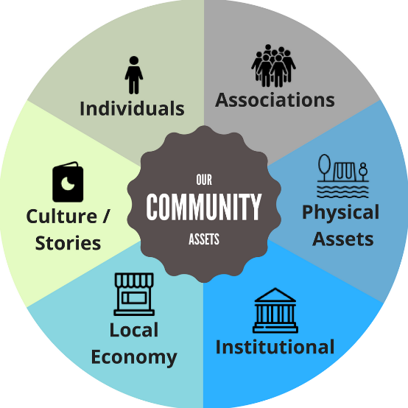
Seis Areas de Capacidades
Individuos
Asociaciones
Cultura/
Cuentos
Ventajas fisicas
Economía Local
Instituciones

Slide 10
Tres Preguntas de Planificación
Como vecinos, ¿qué podemos lograr utilizando nuestros propias capacidades?
¿Qué podemos lograr con nuestros propios recursos si obtenemos ayuda externa?
¿Qué no podemos hacer con nuestras capacidades que deben hacer los de afuera?
Notes:
We have found that powerful neighborhood associations follow 3 steps in doing their work. It is the asset-based neighborhood development process. This process does not start by asking, “What are or problems and what outside institutions can fix them?” Instead, the ABCD process always begins by asking. “What is our vision and what asset do we have to make that vision come true?”

Slide 11
Puntos Principales de ABCD.
Basado en Capacidades
Impulsado por las Relaciones
Enfocado Localmente
Inclusivo
Notes:
All of us are like this glass – half full and half empty. We each have our gifts, talents and capacities as well as our problems, deficits and needs. The same thing is true of neighborhoods,. They have assets and deficits.

Slide 12
Cuando ABCD es liderado por congregaciones, organizaciones comunitarias, organizaciones basadas en vecindarios o instituciones locales

Slide 13

Roles institutions can play
Partes/Responsabilidades Que Pueden Tomar las Organizaciones
Convocante
Habilitador/Facilitador
Proveedor de Recursos
Socio/Abogado
Participante/Reclutador

Slide 14
Las Instituciones pueden liderar dando un paso atrás
El Cuento de Savannah

Slide 15
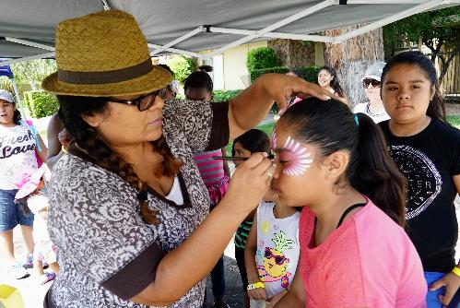
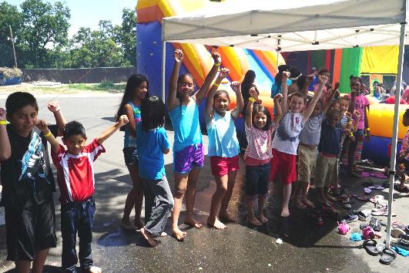
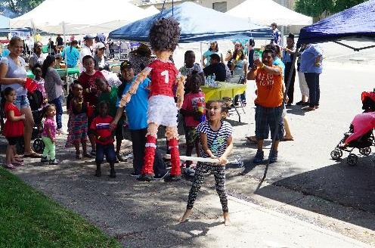
West La Loma
Rancho Cordova, California

Slide 16
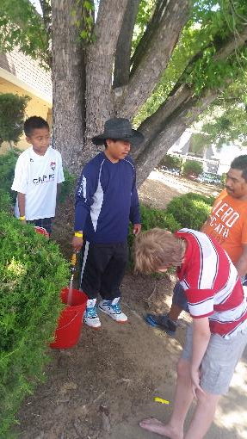
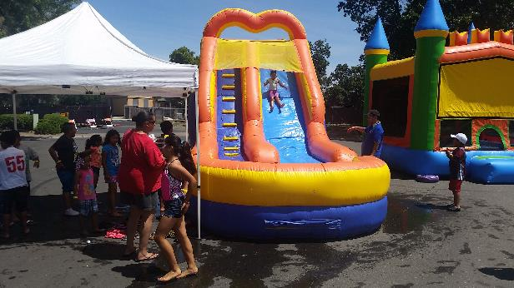
West La Loma
Rancho Cordova, California

Slide 17
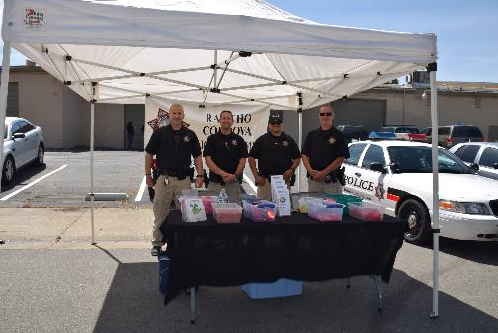
West La Loma
Rancho Cordova, California
 | 2013-2014 |  | 2014-2015 | 2015-2016 | % cambio
Recuento Total de Delitos Violentos | 121 |  | 108 | 83 | -31%
Total de crímenes violentos entre Cordova Meadows Elementary School y Folsom Blvd. (ver el área en círculo en el mapa) | 77 |  | 63 | 44 | -43%

Slide 18
Heritage District
Lodi, California
ABCD Love Your Block

Slide 19

Iglesia/CBO y Comunidad
Iglesia “dentro de” la comunidad (Fortaleza)
Iglesia “por/para” la comunidad (Salvador)
Iglesia “con” la comunidad (Socio)
Notes:
MARY’S SLIDE - TEASE OUT EXERCISE:
Fortress - Mildred
Savior - Carol
Partner - Mary
LOOK AT YOUR CHURCH/ORGANIZATION AND RELATIONSHIP TO THE COMMUNITY. WHICH OF THESE DESCRIPTIONS FITS YOUR SITUATION? WHY? WHAT DO YOU DESIRE THAT RELATIONSHP TO BE?

Slide 20
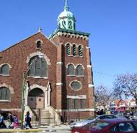

IGLESIA/CBO DONES PARA OFRECER
Dar esperanza
Invitar participacion
Actuar como catalizador
Prepara lideres
Infundir los valores del Reino
Compartir recursos de instalaciones/gente
To cast recognition upon the community
PARTE/RESPONSABILIDAD EN DESARROLLO DE LA COMUNIDAD
Convocante
Habilitador/ Facilitador
Proveedor de Recursos
Socio/Abogado
Participante/Reclutador

Slide 21
El Cuento de Woodlawn

Slide 22
Dones de 17 Residentes de 3 Bloques
En el Vecindario de Woodlawn en Chicago
Impulsado por soluciones
Motivador
Persona sociable
Organizado
Capaz de planear, crear estrategias e implementar cambio
Creativo
Gerencial
Educacion
Negocio
Servicios de veteranos
Líder
Analista político
Obtener resultados
Visión
Capacidad de crear
Sabe escuchar
Cocinando
Mentor
Buen comunicador
Discernimiento
Bueno con las manos

Slide 23
Dones (continuado)
Llevar bien con niños
Solucionar problemas
Conectar con otros
Objetividad
Trabajo duro
Elocuente
Hacer mil cosas al mismo tiempo
Comentando
Hablar en público
Unir grupos diversos
Interactuando bien con los jóvenes
Motivador intenso
Capacidad de inspirar a las personas
Tratar bien a los niños
Alentar
Comprensión lectora
Bueno con la gente
Computadoras
Matemáticas
Contactar

Slide 24
Dones de 17 Residentes de 3 Bloques
En el Vecindario de Woodlawn en Chicago
Resolución de problemas de computadoras
Cocina gourmet
Paleta hábil
Escritura
Blogging
Tutoría de mujeres jóvenes
De coser
Cantando
Enseñando
Planificación estratégica
Leyendo
Negocios (financieros)
Identificación de debilidades internas
Vigilante
Cocinando
Asistente médico
Trabajo doméstico
Carpintería
Trabajo eléctrico
Plomería
Trabajador de chapa por profesión
Jardinería
Paisajismo
Decorando

Slide 25
Dones de 17 Residentes de 3 Bloques
En el Vecindario de Woodlawn en Chicago
Justicia educativa para la juventud
Estrategia de negocios (para empresas locales y pequeñas a mover la comunidad hacia adelante)
Educar a la gente
Política
Desarrollo comunitario
Facilitar las actividades juveniles
Espiritualidad
Socio-economía global
Motivacional
Solucionador de problemas
Servicio a los demás
Trabajo ocupacional
Horticultura (jardinería)
Al aire libre
Abogando por una comunidad amistosa al ambientalmente
Montar en bicicleta
Organizador de evento (celebración)
Música
Juventud involucrada en la música
Dirigir eventos culturales
Tutoría de mujeres jóvenes
Sincere Milk Ministries (es decir, madres militares)
Desarrollo de negocios
Alcance comunitario
Iniciativas juveniles

Slide 26
Pasiones (continuado)
Iniciativas de los jubilados
Formación profesional
Financiamiento personal
Hacer ejercicio
Leyendo
Familia (es decir, niños)
Ayudando en general
Educación
Juventud
Comunidad
Corregir edificios con problemas
Iglesia
Escuchando jazz
Alfabetismo
Etiqueta
Decorar
Trabajo manual
Adornos de pared
Comprar en tienda de cosas usadas
Buen ojo para el potencial
Vendaje
Compras antiguas
Jardinería
Fotografía
Trabajando con niños
Estar con gente
Poder ayudar a alguien
Patinaje

Slide 27
Para Enseñar de 17 Residentes de 3 Bloques
En el Vecindario de Woodlawn en Chicago
Emprendimiento
Creación de empleo
Formación profesional
Mercadotecnia
Planificación estratégica
Aptitud física
Contabilidad básica
Ciencias económicas
Cómo revisar un informe de crédito
Calidad crediticia
Bancario
Dietético
Gramática
Organizando eventos
Inglés
Hablar en público
Etiqueta de presentación
Periodismo para principiantes
Educación en el hogar
Etiqueta básica

Slide 28
Para Enseñar (continuado)
Técnicas de amamantamiento para madres primerizas
Primeros auxilios
Higiene
Autoestima
Habilidades de vida para los jóvenes
Tejido de punto
Tecnología computacional
Matemáticas
Patinaje
Cómo ser un buen vecino
Bienes raíces
Comprensión lectora
De coser
Artesanía
Cocina

Slide 29
Temas que a los jóvenes les gustaría aprender
Temas
Numero de estudiantes
Hombres
Mujeres
Cocinando
Horneando
Tecnología computacional
Cómo comenzar un negocio
Pintura
Negocio inmobiliario
Patinaje
Mecanografía
Historia negra aptitud física
Inglés
Matemáticas
Crianza
Carpintería
Primeros auxilios
Gramática
Estilos de vida para la juventud

Slide 30
Topics Youth Would Like to Learn (continued)
Temas
Numero de estudiantes
Hombres
Mujeres
Mercadeo
Contabilidad básica
Cómo tener fe
Periodismo para principiantes
Leyendo un informe de crédito
Comprensión lectora
Coser
Etiqueta
Jardinería
Hablar en público
Autoestima
Historia mundial
Buen vecino
Dicción
Geografía
Tejido de punto
Plomería
Hojalatería

Slide 31
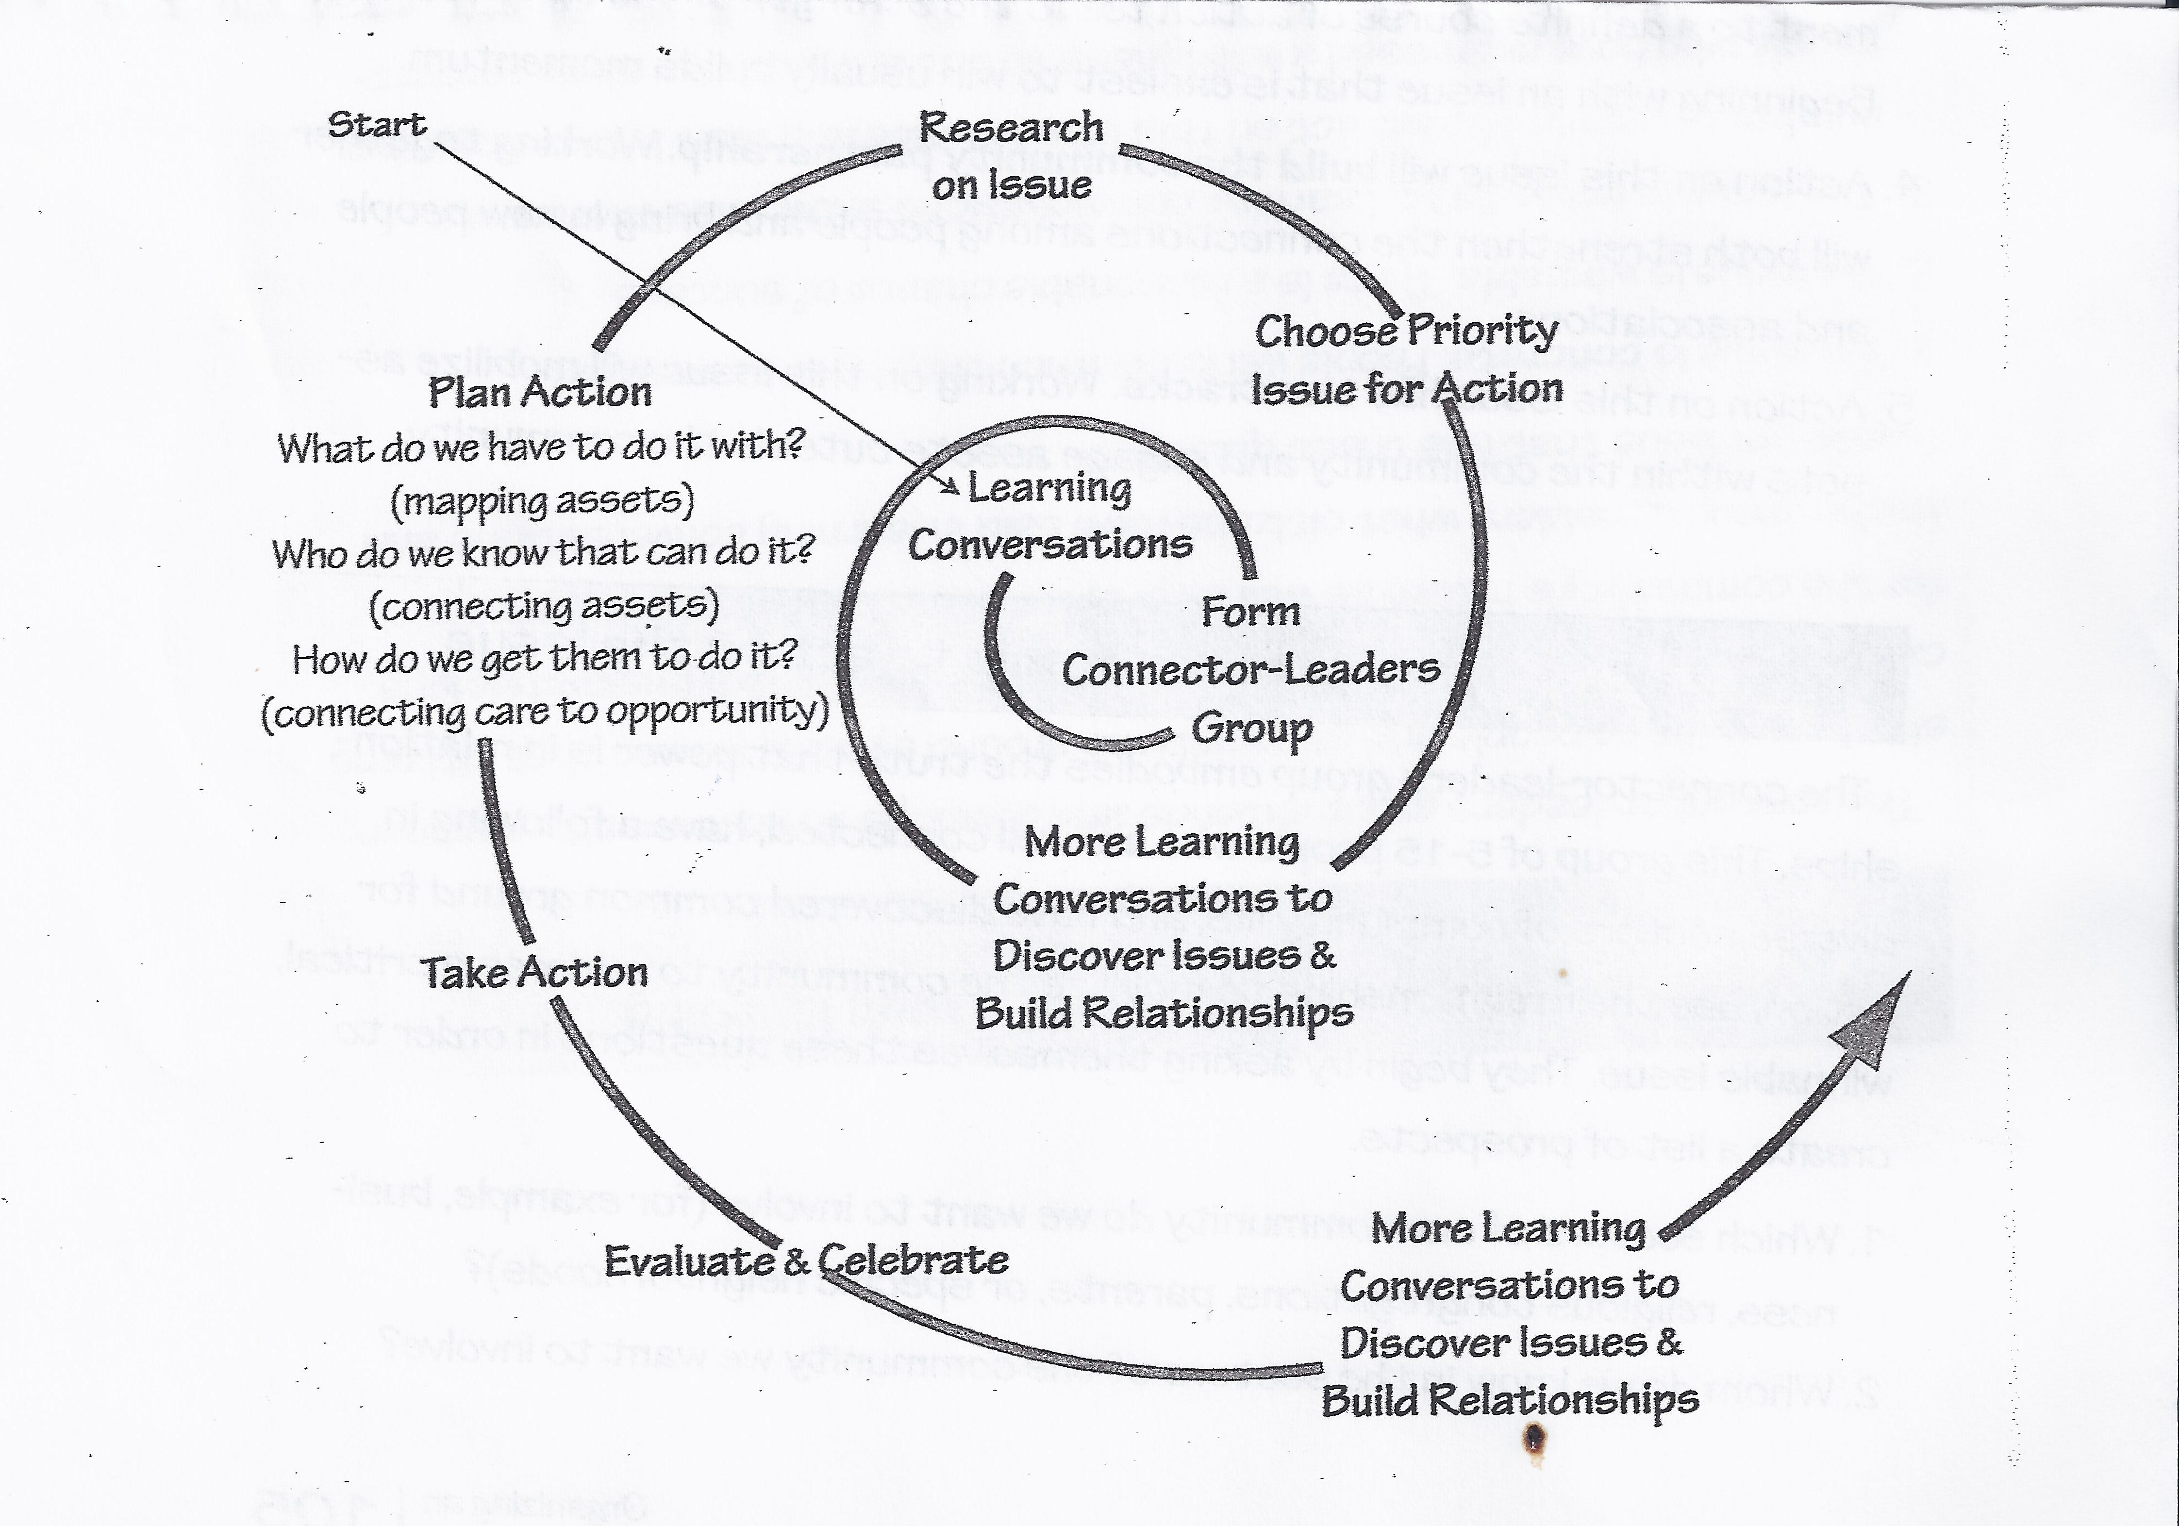
Empieza Aquí
Investigar
el Problema
Elegir un tema
prioritario para la acción
Plan de Acción
¿Con qué tenemos que hacerlo?
(mapeo de activos)
¿A quién conocemos que pueda hacerlo? (conectando activos)
¿Cómo hacemos para que lo hagan? (conectando cuidado a la oportunidad)
Conversaciones
de Aprendizaje
Formar Grupos de Conectores-Lideres
Mas conversaciones de aprendizaje para descubrir problemas y desarrollar relaciones
Tomar Acción
Mas conversaciones de aprendizaje para descubrir problemas y desarrollar relaciones
Evaluar y Celebrar

Slide 32
Conversación de Aprendizaje
Conversación intencional
1-1
Es una conversación, no entrevista
Cuatro metas:
1. Hacer mas profunda la relación
2. Descubrir las motivaciones
para actuar
      3. Definir intereses mutuos
      4. Expandir red
¿Que te motiva?

Slide 33
Si tu organización hizo ABCD al máximo
¿Cómo se vería?
¿Cuáles serían tus primeros pasos para llegar allí?
¿Cómo se vería su iglesia, CBO, NBO o institución en un año?
¿Cómo se vería diferente la comunidad en la que trabaja en un año?

Slide 34
Preguntas para Comentarios
¿Cómo es la respuesta basada en capacidades?
  ¿Cómo podría ser más basado en capacidades?
¿Cómo es la respuesta impulsado por relaciones?
  ¿Cómo podría ser más impulsado por relaciones?
¿Cómo es la respuesta enfocado localmente?
  ¿Cómo podría ser más enfocado localmente?
¿Cómo involucra la respuesta a las personas tradicionalmente excluidas o marginadas? ¿Juventud?
  ¿Cómo podría hacer esto más?

Slide 35
Seis Capacidades Comunitarias
Individuos
Asociaciones
Cultura/
Cuentos
Ventajas físicas
Economía Local
Instituciones
Notes:
Here is a list of all 6 assets. Every story of neighbors making things better involves using one or more of these 6 basic building blocks.

Slide 36
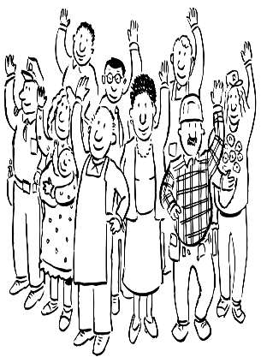
Desarrollo Comunitario
                Ve a la gente
                Vive entre ellos
                Aprende de ellos
                Ámalos
                Comienza con lo que saben ellos
                Construye sobre lo que tienen
                Y recuerda que los mejores líderes cuando realizan bien su tarea, la gente dirá “lo hemos hecho nosotros mismos.”
                -Lao Tzu

